Slide 1
DIAGNOSTIC ET SUIVI BIOLOGIQUE DU DIABÈTE
Dr. Djibril Mamadou COULIBALY, PharmD, Msc; DEC-BC
Maitre –Assistant en Biochimie Clinique FAPH/FMOS
Praticien Hospitalier au Laboratoire du CHU-PG

Slide 2
PLAN
INTRODUCTION
LES DIABÈTES SUCRÉS
  DIAGNOSTIC
  SUIVI BIOLOGIQUE
RECOMMANDATIONS
CONCLUSION ET PERSPECTIVES

Slide 3
INTRODUCTION (1)
1- Définition: Selon l’OMS le diabète sucré est défini par l’élévation chronique du taux de glucose dans le sang résultant:
d’un défaut de sécrétion d’insuline par le pancréas: insulinocarence absolue ou relative
ou d’une anomalie de l’action de l’insuline au niveau des tissus cibles (foie, muscles, tissus adipeux) : insulinorésistance,
ou le plus souvent d’une intrication des 2 mécanismes.
Sa clinique évocatrice: polyurie, polyphagie, polydipsie, amaigrissement, troubles visuels…..

Slide 4
INTRODUCTION (2)
2-Critères OMS :
Glycémie à jeun ≥ 1,26 g/l (7,00 mmol/l) à 2 reprises.
Glycémie ≥ 2,00 g/l (11,1 mmol/l) quelle que soit l’heure + signes cliniques évocateurs de DS
Glycémie ≥ 2,00 g/l (11,1 mmol/l) 2 heures après une charge de 75 gr de glucose (HGPO).
une 4ème situation a été proposée par l’American Diabètes Association (ADA), où le diagnostic du diabète est posé devant une HbA1c ≥ 6,5% à 2 reprises,

Slide 5
INTRODUCTION (3)
  3-Intérêt:
Affection extrêmement fréquente (347M de cas dont 3,4 M décès)
Plus de 80% des décès par diabète se produisent dans des pays à revenu faible ou intermédiaire.
Selon les projections de l’OMS, le nombre de décès par diabète va doubler entre 2005 et 2030.
Maladie grave en raison des complications entraînées.
Coût élevé de sa prise en charge qui est complexe; multidisciplinaire; multisectorielle et enfin multidimensionnelle,

Slide 6
INTRODUCTION (4)
Pharmaciens à travers:
  les officines privées;
  sociétés grossistes;
  laboratoires d’analyses biomédicales;
  laboratoire de contrôle de qualité des médicaments et de d’eau;
  l’enseignement supérieurs et de la recherche scientifique
Sont impliqués dans la PEC de cette pathologie chronique à plusieurs dimensions !!!

Slide 7
INTRODUCTION (5)
Bien que le pharmacien a un rôle central à jouer dans la PEC depuis le diagnostic passant par le traitement sans oublier le suivi de ce dernier,
Notre intervention sera axée essentiellement sur les aspects biologiques de cette PEC.

Slide 8

Quels paramètres biologiques explorés ?
LES DIABÈTES SUCRÉS (1)
Paramètre | Appliqué pour | Interprétation | Diabète : Type 1 | Diabète : Type 2
Glycosurie | Diagnostic | Résultat: Présence ou Absence | Présence | Absence
Glucose à jeun | Diagnostic | Résultat > valeur limite: indication DS | > 7,0 mmol/l | > 7,0 mmol/l
Test oral de tolérance du glucose post-prandial | Diagnostic | Résultat du glucose post-prandial > valeur limite: indication DS | > 11,1 mmol/l | > 11,1 mmol/l
Microalbuminurie | Diagnostic | Résultat > valeur limite: indication de DS | > 20 mg/l
Insuline | Différenciation | 22 à 123 pmol/l | ↓ | 2a↓ /2b↑
Peptide C | Différenciation | 0,36 à 1,2 nmol/l | ↓ | 2a↓ /2b↑
Fructosamines | Surveillance (suivi) | Contrôle thérapeutique o.k. | <285 µmol /l | <285 µmol /l
HbA1c | Surveillance (suivi) | Contrôle thérapeutique o.k | < 6,5 % | < 7 %

Slide 9
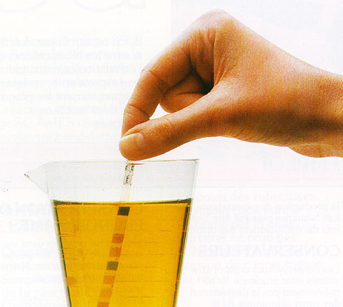
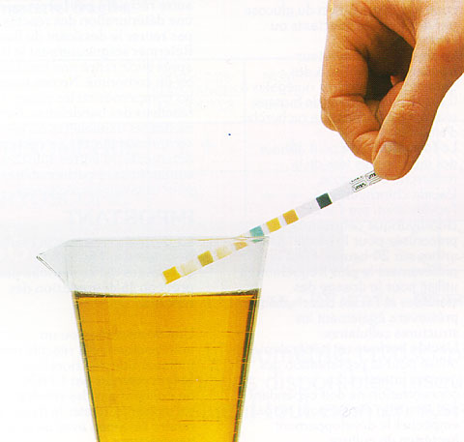
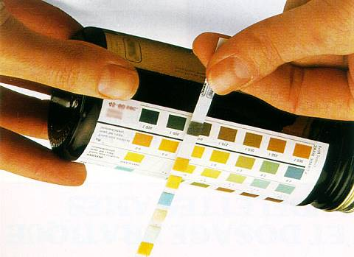
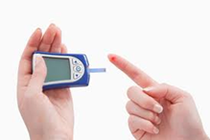
Valeurs Physiologiques:
LES DIABÈTES SUCRÉS (2)
Glycémie:
Adulte à jeûn 4 à 6mmol/l ou 0,7 à 1,1g/l
Enfant à jeûn 3,3 à 6 mmol/l ou 0,5 à 1,1g/l
Glycosurie: Traces < 2,25mmol/24h (0,41g/24h)
Micro albuminurie : Norme: < 20µg/min
Protéines glyquées : < 6% , et doit resté en dessous de 7% chez un diabétique traité selon l’OMS (6,5)
Fructosamines : 150- 285µmol/l
Insulinémie: 10- 20 mU/l ou 0,4 à 0,8 µg/l
Peptide C: A jeûn : 0.12 - 1.25 nmol / l soit : 0.4 - 4 µg /l
Lactate/ Pyruvate :
Lactate: 100 -200UI/ml
Pyruvate: 3,60- 5,90 mg/l
Notes:
Les principes des lecteurs actuels reposent sur une électrochimie avec mesure ampérométrique.
Eléminant du coup les interférences liées à l’hématocrite.

Slide 10
Interprétations des résultats :
LES DIABÈTES SUCRÉS (3)
Glycémie
Hyperglycémie: Glycémie à jeun ≥ 7mmol/l (1,26 g/l)
Glycémie PP ≥ 11,1mmol/l (2g/l)
Hypoglycémie: Glycémie à jeun ou après stimulation < 2,8 mmol/l (0,5 g/l)
Glycosurie pathologique
Pathologie > 2,30 mmol/24h (0,41g/24h )

Slide 11
Interprétations des résultats (fin):
LES DIABÈTES SUCRÉS (4)
Peptide C:
Variations pathologiques:
T1 : taux de base diminué ; n'augmente pas après stimulation.
T2 : - Si taux de base bas et stimulation (+)/glucagon inefficace, insulinothérapie.
- Si taux élevé et hyper stimulable résistance à l'insuline.
hémoglobine glyquée doit rester < 7% chez 1diabétique traité (OMS) (➔ 6,5)
Fructosamines : Diabétique: < 350µmol/l
Micro albuminurie : Micro: 20- 200µg/min
Notes:
Fructosamines:
- Dans le diabète gestationnel: marqueur à cinétique rapide,
- Chez les sujets diabétiques ayant une hémoglobinopathie qui rend l’interprétation de l’HbA1c difficile.
- HbF
- Anémie hémolytique

Slide 12
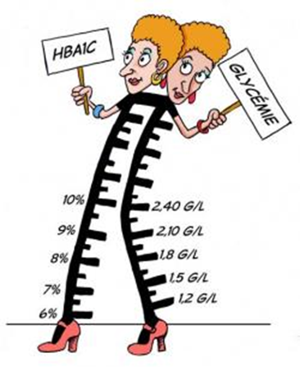
DIAGNOSTIC DT1 :
LES DIABÈTES SUCRÉS (5)
Examens généraux:
Glycémie à jeun
Glucose urinaire: surveillance adaptée en fonction du contexte.
Glycémie postprandiale (GPP)
Hémoglobine glyquée (HbA1C) :
  dosage proportionnel à l'importance de la glycémie
  reflète l'équilibre glycémique dans les 6 à 8 semaines précédant le dosage.
  recommandé quatre fois par an:
  permet d'apprécier le contrôle global de l'équilibre du diabète.

Slide 13
DIAGNOSTIC DT1 :
LES DIABÈTES SUCRÉS (6)
Examens plus spécifiques DT1
Pour une meilleure adaptation du traitement
Peptide C
Micro albuminurie
Insulinémie
Test au glucagon: permet d'étudier la dynamique de sécrétion de l'insuline et du peptide C par le pancréas et d'apprécier la réserve en insuline.
Anticorps anti-insuline, anti-ilôts de Langerhans

Slide 14
DIAGNOSTIC DT1 :
LES DIABÈTES SUCRÉS (7)
Diagnostic de complications spécifiques du DT1:
Acide lactique ou lactates: permet de diagnostiquer une acidose lactique
Corps cétoniques sanguins et urinaires: leurs augmentations et celle de la glycémie permet le diagnostic de coma acido-cétosique.

Slide 15
DIAGNOSTIC DT 2
LES DIABÈTES SUCRÉS (8)
Glycémie à jeun
Hémoglobine glyquée (HbA1C):
- Réalisé tous les 3 à 4 mois.
- L'objectif valeur d'HbA1c ≤ à 6,5 %.
Recherche, surveillance facteurs de risque vasculaire:
- Aspect du sérum à jeûn
- Cholestérol total, HDL et LDL cholestérol et triglycérides (au moins une fois/an)

Slide 16
DÉPISTAGE DES COMPLICATIONS RÉNALES :
LES DIABÈTES SUCRÉS (9)
Apprécier une fois par an la fonction rénale :
- Créatininémie (clairance)
- Azotémie
Recherche de protéine dans les urines à l'aide de bandelette réactive.
- Si réaction est positive: dosage quantitatif de la protéinurie.
- Si réaction est négative: dosage de la microalbuminurie.
MDRD ➔ H = [186,3 x [créatinine (µmol/l) x 0,0113]^{-1,154} x âge^{- 0,203}] x 1,21
pour les sujets d'origine africaine
➔ x 0,742 pour les femmes
Notes:
Si la créatine est exprimée en mg/l, il faut en multiplier le chiffre par 8,8 pour l’obtenir en μmol/l.

Slide 17
DÉPISTAGE DES COMPLICATIONS IMMUNOLOGIQUES :
LES DIABÈTES SUCRÉS (10)
Marqueurs de l’auto-immunité des diabètes sucrés :
les auto-anticorps: Le Diabète type 1 résulte dans 90% des cas de la destruction d’origine auto-immune des cellules β des ilots de langerhans.
  les auto-anticorps anti-îlots de Langerhans = ICA
  les auto-anticorps anti-acide glutamique décarboxylase=anti GAD
  les auto-anticorps anti-insulinoma associated protein 2=anti IA2
  les auto-anticorps anti-insuline.

Slide 18
DÉPISTAGE DES COMPLICATIONS IMMUNOLOGIQUES :
LES DIABÈTES SUCRÉS (11)
Les gènes HLA: ont un rôle majeur, bien que non exclusif dans la prédisposition au diabète.
- La susceptibilité liée au système HLA de classe II
  risque plus élevé si HLA DR3 et/ou DR4
  facteurs déclenchants de l’ environnement.
  réaction auto-immune dépendant des lymphocytes T
- A l’inverse des gènes de prédisposition qui confèrent une protection quasi absolue:
(DPA1*0103-DPB1*0402) et (DPA1*0103-DPB1*0101)

Slide 19
LES DIABÈTES SUCRÉS (12)
LES DIFFERENTS TYPES DE COMPLICATIONS:
Complications métaboliques:
Urgence thérapeutique différente selon le cas !
  Coma acidocétosique : 2 types de diabète, surtout le T1 ➔ chimie urinaire
  Coma hyperosmolaire : chez T2 âgé ➔ Glycémie
  Acidose lactique: moins fréquent ➔ lactate
  Coma hypoglycémique ➔ Glycémie

Slide 20
LES DIABÈTES SUCRÉS (13)
LES DIFFERENTS TYPES DE COMPLICATIONS:
Complications infectieuses:
Tuberculose ➔ bacilloscopie
Infections cutanées ; génitales ➔ ECB
Infections des petites plaies ➔ gangrène (amputation des membres)

Slide 21
LES DIABÈTES SUCRÉS (14)
LES DIFFERENTS TYPES DE COMPLICATIONS:
Complications Chroniques:
Complications microvasculaires (microangiopathies):
  Rétinopathie
  Néphropathie ➔ Microalbuminurie
  Neuropathie périphérique ➔ Electrolytes
Complications macrovasculaires (macroangiopathies):
  Athérosclérose ➔ BL surtout l’Lp(a) et homocystéine (marqueurs indépendants)
  Dyslipidémie ➔ glycation des lipoprotéines, augmentation des acides gras libres ( LDL oxydées).

Slide 22
« Si vous deviez citer une chose qui permettrait d'améliorer votre vie avec le diabète… »
RECOMMANDATIONS
« Moins de publicité incitant à manger des choses sucrées et/ou grasses »
« Perdre du poids durablement »
« Un stage diététique »
« Un dépistage; contrôle disponible et accessible partout et de façon généralisée »
« Multiplier le bilan de suivi surtout ➔ marqueurs indépendants ECV comme HCY »
« Etre raisonnable mais vivre quand même »

Slide 23
CONCLUSION ET PERSPECTIVES:
Dépistage; diagnostic; traitement (importation & dispensation) ; suivi thérapeutique ; conseil hygiéno-diététique; l’enseignement couplé à la recherche fondamentale et appliquée....etc
Pharmacien = Acteur clé de la PEC du diabète,
Perspectives sont nombreuses pour le pharmacien surtout dans le domaine de la biologie reste un terrain …..pour la routine et la recherche,

Slide 24
MERCI DE VOTRE ATTENTION

